Slide 1


AND MAKE IT INTO AND MAKE IT INTO
D MAKE IT INTO
AND MAKE IT INTO AND MAKE IT INTO
WaterOS
基于Rust面向Risc-V64和Loongarch64的Linux ABI宏内核
队伍：OuterSystems —— 山东大学（青岛）
队伍成员：宋浩宇 李佳灿 孙馨宇
指导老师：颜廷坤 潘润宇
学无止境气有浩然
2026/08/18

Slide 2


目录
内核简介
系统架构
CONTENTS
模块设计
借鉴与增量工作
总结

Slide 3



01
内核简介

Slide 4


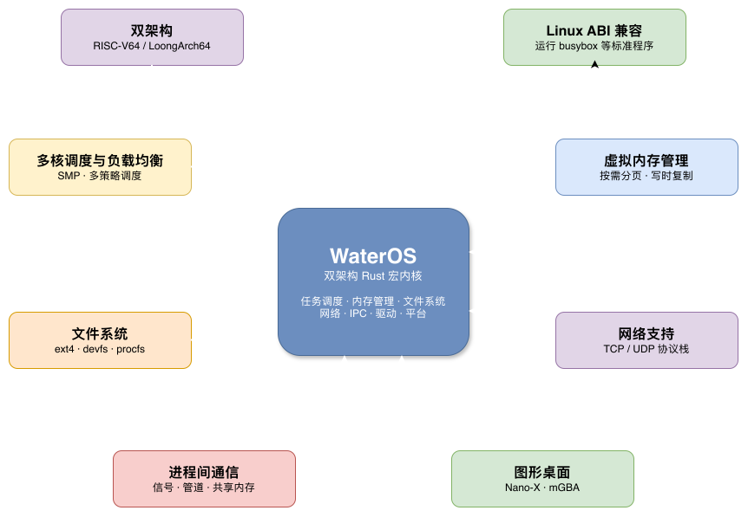
内核简介
Kernel Overview
WaterOS是Rust从零构建的双架构操作系统内核，支持RISC-V64与LoongArch64，兼容Linux ABI，涵盖进程调度、内存管理、VFS文件系统、网络协议栈与VirtIO驱动等子系统。

Slide 5

KernelOverview内核简介
硬件支持
Qemu 全支持
开发板部分移植
WaterOS可以在qemu虚拟机上使用全部已经实现的功能
WaterOS可以在Vision Five 2开发板和Loongson 2K1000开发板正常引导，启动，读写文件系统，运行busybox用户程序。
软件支持
包管理器支持
Nanox支持
可以使用APT和PACMAN包管理器安装构建软件包，如Neovim
经测试，可以运行nanox桌面窗口环境

Slide 6
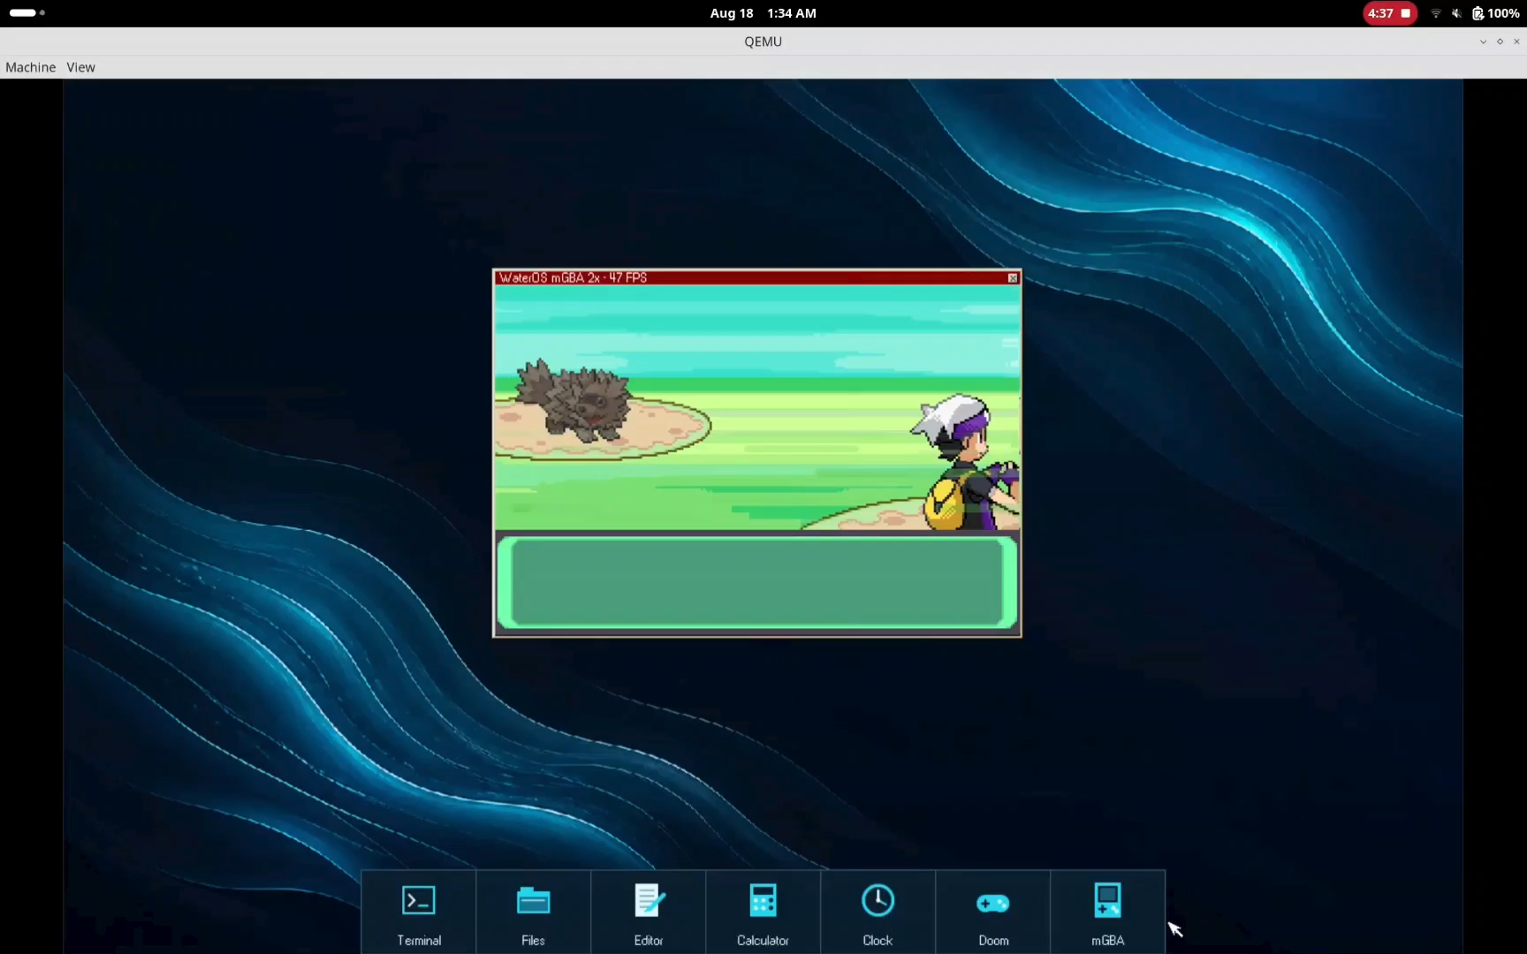
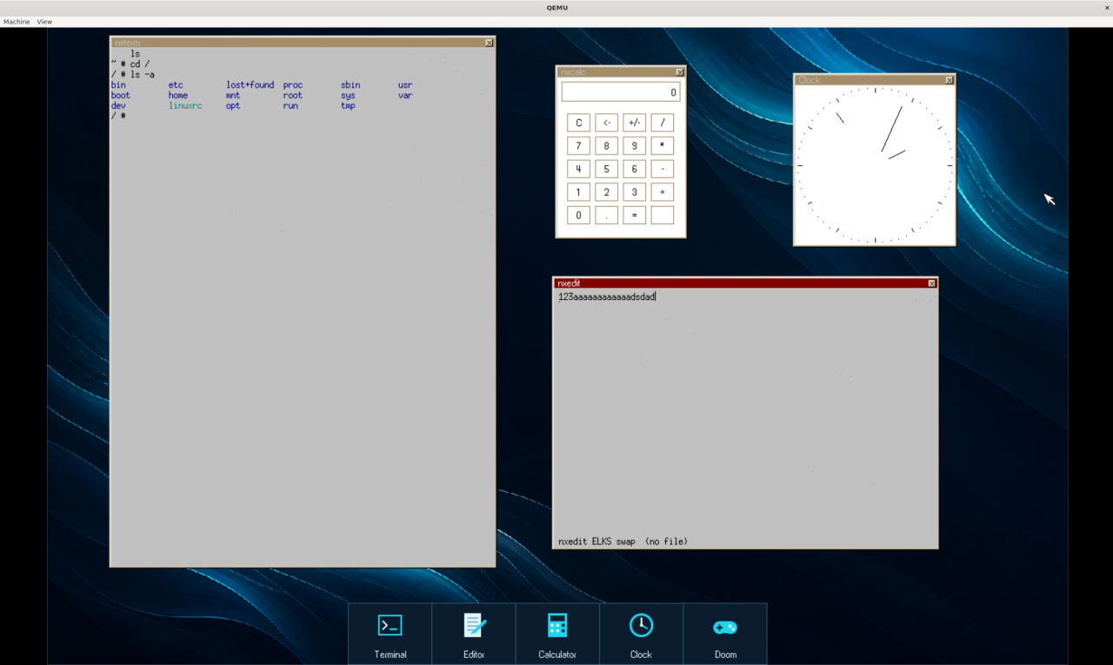
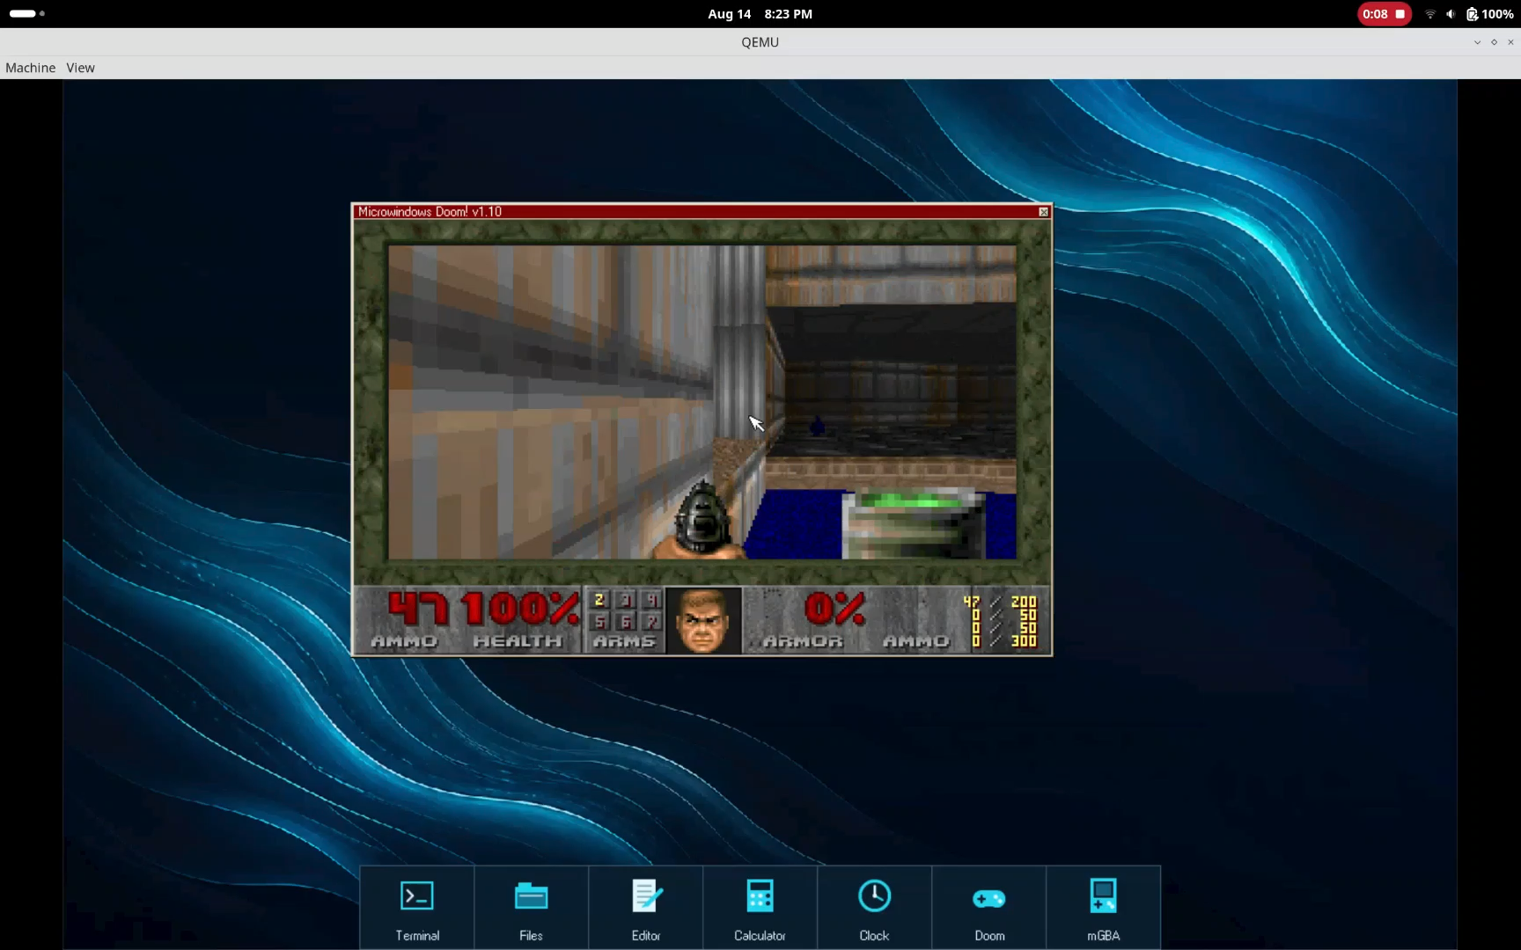
运行NANOX桌面环境
KernelOverview

Slide 7
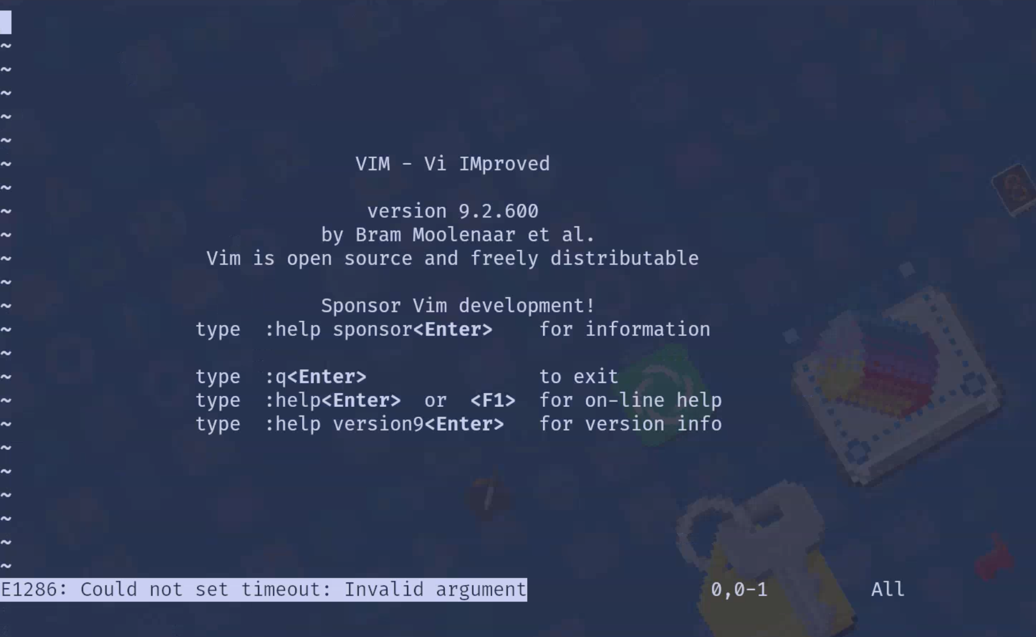
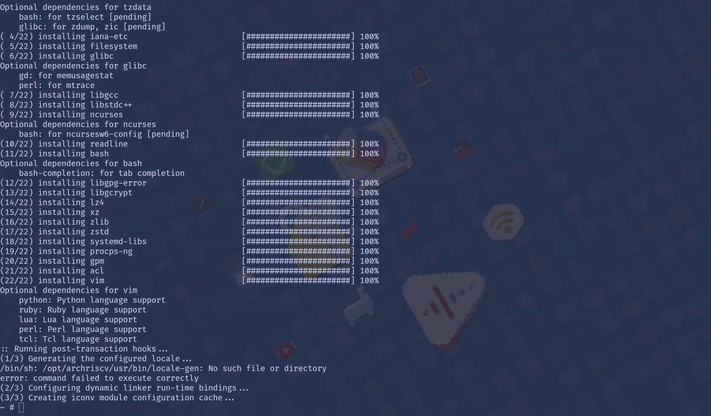
KernelOverview
运行apt包管理器安装vim

Slide 8
02
系统架构

Slide 9
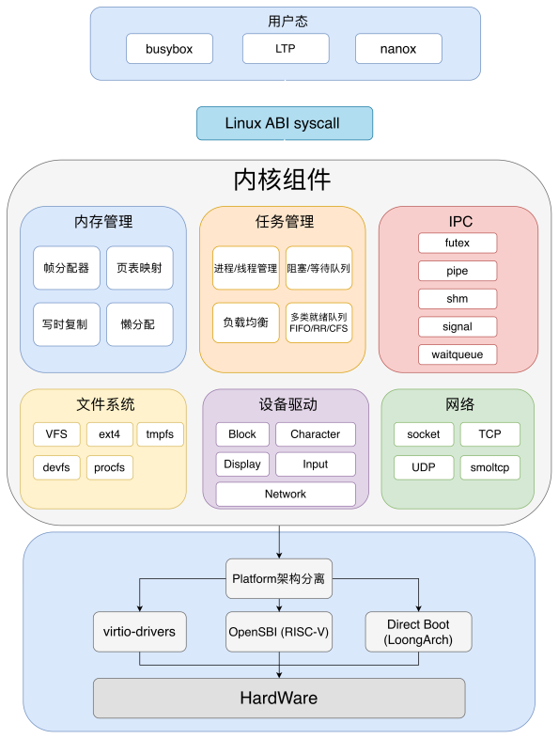
System Architecture / 系统架构
WaterOS 内核概述
WaterOS是Rust从零构建的双架构操作系统内核，支持RISC-V64与LoongArch64，兼容Linux ABI，涵盖进程调度、内存管理、VFS文件系统、网络协议栈与VirtIO驱动等子系统。
双架构支持 (RISC-V64 / LoongArch64)
Linux ABI 完全兼容
Rust 语言从零安全构建

Slide 10
03
模块设计

Slide 11

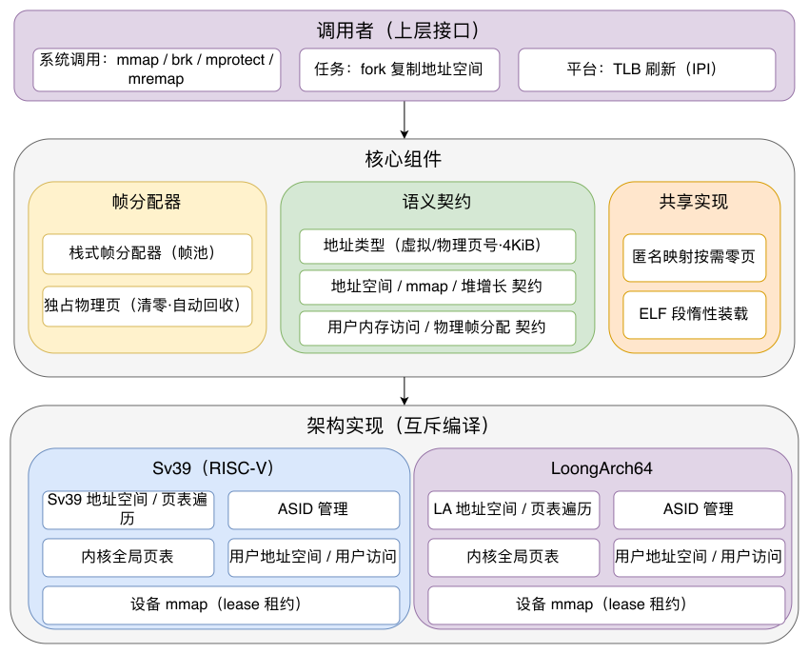



WaterOS-Memory：内存模块
核心映射机制
内存管理将物理内存按4 KiB 页租给各进程的虚拟地址空间，核心是「虚拟地址 → 页表 →物理帧」的映射。上层用 mmap/brk 等分配调整映射，fork 靠写时复制（COW）省复制，改页表后发 IPI 刷 TLB。
三大核心组件
▪
栈式帧分配器：管理物理帧，提供独占物理页与自动回收。
▪
语义契约：定义地址类型与统一接口，规范地址空间行为。
共享实现：提供按需零页和 ELF 惰性装载，访问缺页才真正分配物理帧。
▪

Slide 12


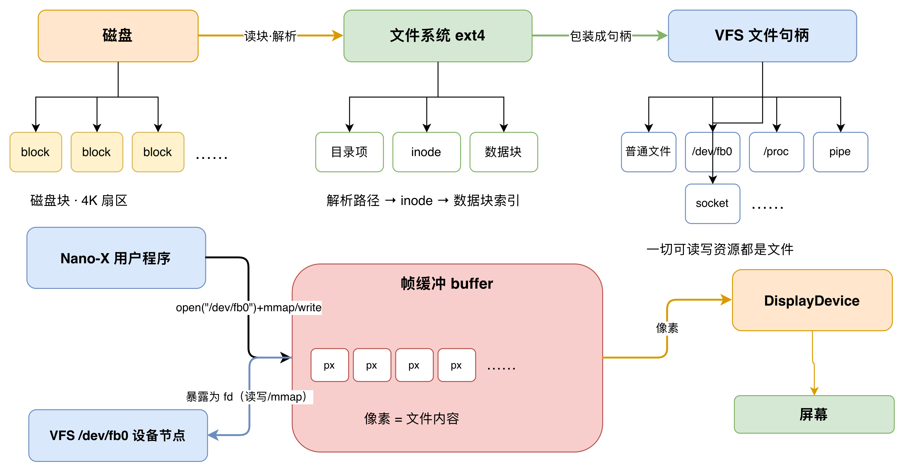


WaterOS-FS/VFS：文件系统模块
文件系统：从磁盘块到文件
ext4 用目录项 / inode / 数据块把块组织成文件；VFS 再把一切收敛为文件句柄——普通文件、/dev/fb0、/proc、pipe、socket 都是 fd。一套 open/read/write 即可访问所有资源，普通文件走页缓存，管道与设备走 fd-session。
VFS一切皆文件
显卡提供线性帧缓冲 buffer（像素数组）。内核把它包装成 VFS 句柄、在 devfs 挂成 /dev/fb0；用户程序 open + mmap/write 直接写像素，内核 flush 到 DisplayDevice 上屏。画图 = 写文件。

Slide 13
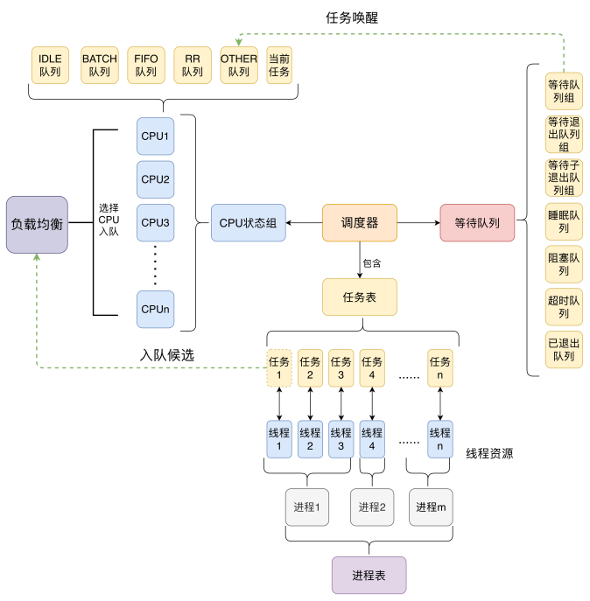
WaterOS-Task：任务模块
整体架构：
任务（task）：是调度实体，即调度器进行调度的基本单位，维护了调度状态和任务资源等属性。
进程和线程：是一对多的关系，进程中存放有线程表，维护了地址空间、资源限制、进程能力等资源。
调度器：负责 CPU 状态维护与任务调度管理，维护了各个CPU 的资源：就绪队列与当前任务 Cache 等。实现了五种调度方式以及基于入队的负载均衡策略，实现了多核多策略调度。

Slide 14
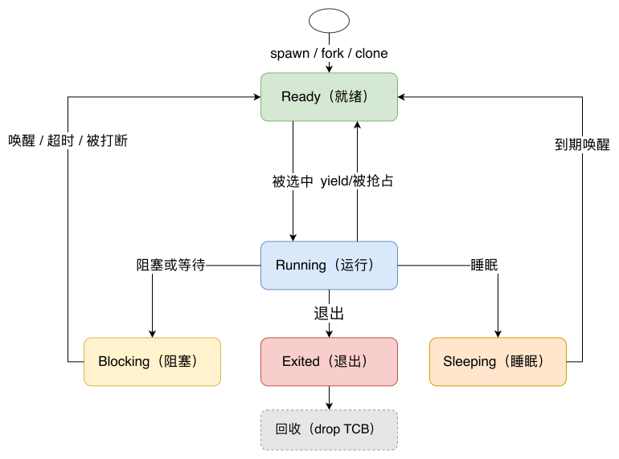
WaterOS-Task：任务模块
任务状态机：
任务从创建到回收，一生在就绪（Ready）→ 运行（Running）→ 阻塞/睡眠/退出之间迁移。
- Ready (就绪)：挂在对应就绪队列里等调度
- Running (运行)：正占用 CPU 执行
- Blocking (阻塞)：等待某事件到达后回 Ready
- Sleeping (睡眠)：主动睡眠指定 tick 数，到期唤醒
- Exited (退出)：已终止，等待父进程回收

Slide 15

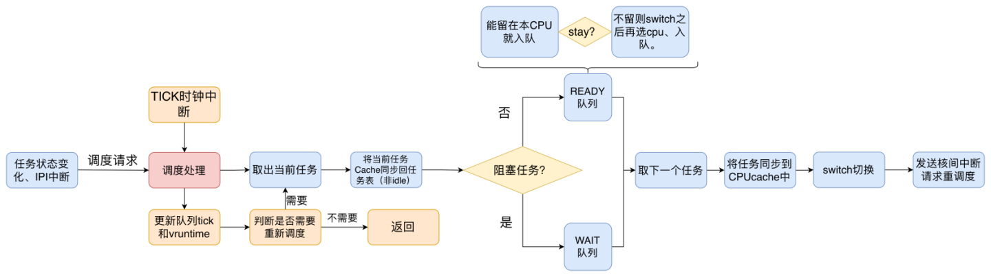
WaterOS-Task：任务模块
调度逻辑
触发源说明
调度器以「触发 → 处理 → 取出入队 → 选下一个 → 切换 → 通知」为一个闭环，所有路径最终都汇到__switch切换上下文，再向远端 CPU 发 IPI 请求重调度。
✓
任务状态变化：任务主动让出、阻塞、睡眠或退出
✓
IPI 中断：远端 CPU 发来的重调度请求
✓
TICK 时钟中断：周期性推进 tick，检查是否该切换

Slide 16

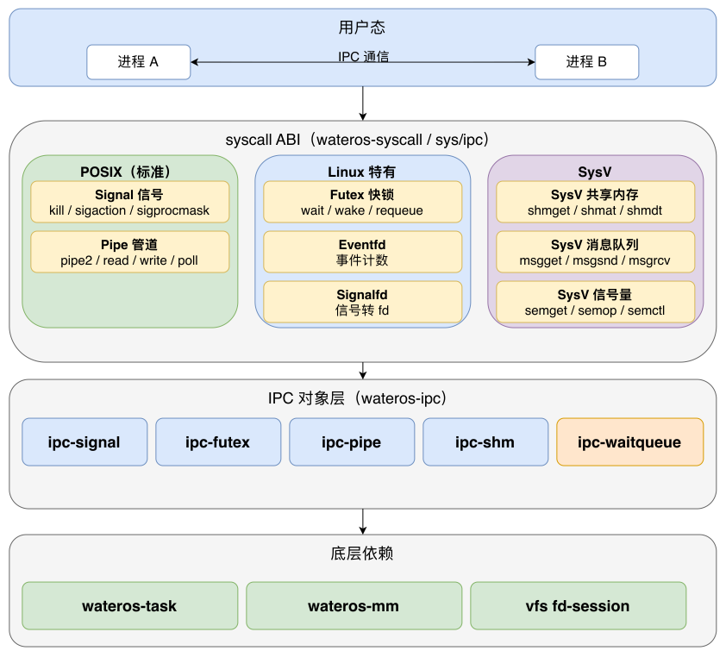

WaterOS-IPC：进程通信模块
IPC 让隔离的进程能交换数据、同步进度。统一挂到 ipc-waitqueue 上，由调度器完成阻塞唤醒。
Signal：异步通知，维护pending/mask/disposition
Futex：用户态锁阻塞与唤醒，支持wait/wake/requeue
Eventfd：事件计数，读清零，用于通知唤醒
Pipe：字节流传输，单向通信
消息队列：有边界消息收发
共享内存：物理帧映射进双方地址空间
信号量：进程间同步与互斥

Slide 17
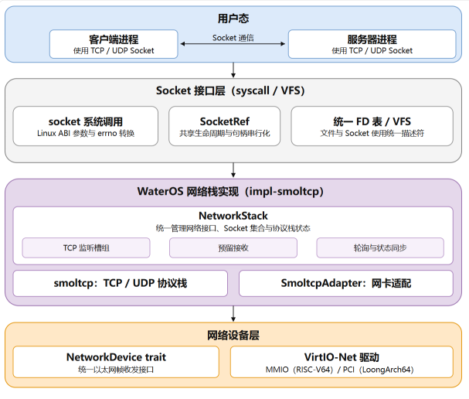
WaterOS-Network：网络模块
01
SocketRef
封装底层协议栈句柄，统一接口；接入 VFS 的 FD 表复用读写接口。
02
网络栈实现
基于 smoltcp 提供 TCP/UDP；NetworkStack 维护连接状态和 Linux Socket 语义。
03
设备抽象
通过 NetworkDevice trait 统一接入 VirtIO-Net MMIO 与 PCI 网卡，解耦驱动。

Slide 18
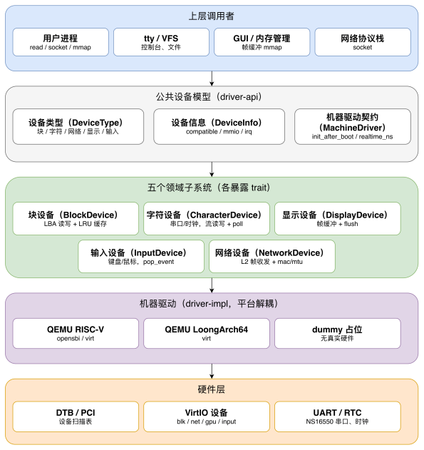
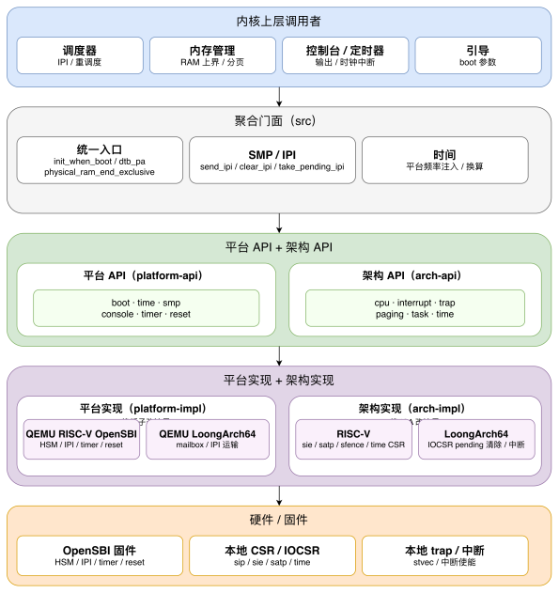
WaterOS-Driver/Platform：驱动/平台模块
Driver架构
Platform架构
统一块设备、字符设备、显示、输入与网络设备接口，降低内核上层对具体硬件的依赖。
抽象启动、时钟、中断、SMP 与内存等平台能力，为内核提供统一调用入口。

Slide 19
04
借鉴与增量工作

Slide 20
借鉴 Linux 机制与开源生态整合
借鉴 Linux 核心机制
系统调用与进程
内存与文件
调度与通信
对齐 Linux 系统调用 ABI，借鉴进程/线程模型、clone、fork+COW机制。
借鉴 VMA + page cache 思路，mmap懒映射；融合 Linux VFS / dcache，使用 page cache 与块缓存。
支持 SCHED_OTHER/FIFO 等五类调度；引入 futex、rt_sigaction、pipe 语义。
增量工作
组件复用
深度定制与修复
使用了smoltcp、another_ext4、virtio-drivers等开源组件，并基于 BusyBox 和 Nano-X 构建用户空间。
为 virtio-drivers 扩展区域刷新，修复 ext4 块分配与链接问题，并自研 SmoltcpAdapter 桥接网络栈与全局套接字池。

Slide 21

内核架构工程与机制创新
架构与工程创新
内核机制演进
1
Cargo Feature 驱动组合：利用编译期 feature 树实现“平台×阶段×能力×实现”的灵活组合，一套源码产出多环境内核，边界清晰且精简。
1
统一租约式 I/O 模型：VFS、Socket 等统一采用“预约分配 → 复制确认 → 提交消费”两阶段模型，避免跨页 fault 丢数据。
2
缓存准入与多层分治：实现文件页、块缓存与 ELF 缓存分离，引入“二次命中 ghost history”准入策略，防止一次性读取污染缓存。
2
双架构共享核心：RISC-V64 与 LoongArch64 的底层差异（启动/页表/中断）收敛于平台层，上层模块全面复用共享。
3
多策略调度与 SMP 均衡：实现五类调度类结合 CFS 的 vruntime，配合每 CPU 独立运行队列与定向 IPI 完成负载均衡。
3
API + Impl 模块设计：定义统一 Trait 与语义契约，不同实现按需挂载。

Slide 22
05
总结

Slide 23
Work Summary / 项目总结与测试
完成状况
当前内核已完全实现双架构支持、多核调度、虚拟内存（按需分页 + COW）、多文件系统、完整 IPC 机制、网络栈、设备驱动与图形桌面环境。
验证成果
已通过 LTP (Linux Test Project)、stress-ng 压力测试、lmbench 性能基准测试以及 busybox 等业界标准工具链的严格验证，具备良好的兼容性与稳定性。

Slide 24

面向多核高负载与真实设备场景，重点提升资源隔离、回收可靠性和系统可观测性。
未来发展计划：
调度与内存
进程管控
实现忙核主动均衡及自适应调度策略；支持用户栈向下动态增长。
引入 cgroup 资源限制、完整的 capability 安全机制及进程记账 (accounting)。
系统稳定性
设备与文件系统
优化多核情况下内核堆分配锁竞争问题
完善设备模型及热插拔支持；补全 procfs/sysfs 真实硬件中断与网络统计数据。

Slide 25

感谢您的聆听
学无止境 气有浩然
学无止境气有浩然
2026/08/14

